Slide 1




第六章 关系数据理论
数据库系统 An Introduction to Database Systems
2023年10月30日（第7周）

Slide 2
第六章 关系数据理论
6.1 问题的提出
6.2 规范化
6.3 数据依赖的公理系统
6.4 模式的分解*
6.5 小结

Slide 3
6.1 问题的提出
关系数据库逻辑设计
针对一个具体问题，如何构造一个适合于它的数据模式（构造几个关系模式？每个关系由哪些属性组成？）
数据库逻辑设计的有力工具
关系数据库的规范化理论

Slide 4
概念回顾
关系模式的形式化定义
什么是数据依赖?
关系模式的简化定义
数据依赖对关系模式的影响

Slide 5
一、概念回顾
关系
描述实体、属性、实体间联系
从形式上看，它是一张二维表，是所涉及属性的笛卡尔积的一个子集。
关系数据库
基于关系模型的数据库，利用关系来描述现实世界

Slide 6
二、关系模式的形式化定义
关系模式由五部分组成，五元组
R(U, D, DOM, F)
R：关系名
U：一组属性
D：属性组U中属性所来自的域
DOM：属性到域的映射
F：属性组U上的一组数据依赖

Slide 7
完整性约束的表现形式
限定属性取值范围：例如学生成绩必须在0-100之间
定义属性值间的相互关连（主要体现在值的相等与否），这就是数据依赖，它是数据库模式设计的关键

Slide 8
三、什么是数据依赖
一个关系内部属性与属性之间的一种约束关系
通过属性间值的相等与否体现出来的数据间相关联系
现实世界属性间相互联系的抽象
数据内在的性质
语义的体现

Slide 9
数据依赖的类型
函数依赖 (Functional Dependency，简记为FD)
多值依赖 (Multi-valued Dependency，简记为MVD)
其他, e.g. ,条件函数依赖 (CFD), 条件包含依赖(CIND), 基于条件的外部码 (CFK)

Slide 10
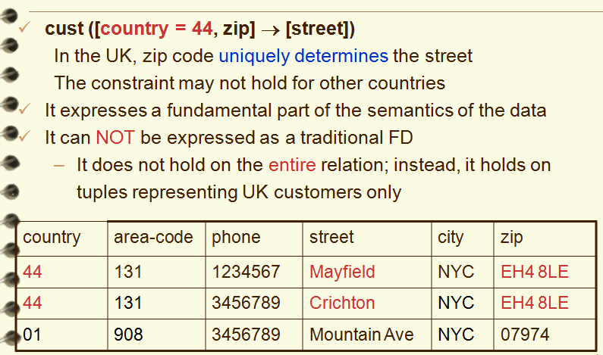

Slide 11
四、关系模式的简化表示
关系模式R (U, D, DOM, F)简化为一个三元组：R <U, F>
当且仅当U上的一个关系r 满足F时，r 称为关系模式R<U, F>的一个关系

Slide 12
五、数据依赖对关系模式的影响
例1. 建立一个描述学校教务数据库：
学生的学号 (Sno)、所在系(Sdept)
系主任姓名(Mname)、课程号(Cno)、
成绩 (Grade)
单一的关系模式：Student <U, F>
U ＝｛Sno, Sdept, Mname, Cno, Grade｝

Slide 13
属性组U上的一组函数依赖
F ＝｛Sno → Sdept, Sdept → Mname, (Sno, Cno) → Grade ｝
Sno
Cno
Grade
Sdept
Mname

Slide 14
关系模式Student<U, F>中存在的问题
Sno | Sdept | Mname | Cno | Grade
S1 | CS | 张明 | C1 | 95
S2 | CS | 张明 | C1 | 90
S3 | CS | 张明 | C1 | 88
S4 | CS | 张明 | C1 | 70
S5 | CS | 张明 | C1 | 78
… | … | …
数据冗余度大
插入异常
修改复杂
删除异常

Slide 15
结论：Student关系模式不是好的模式
“好”的模式
不会发生插入异常、删除异常、更新异常
数据冗余应尽可能少
原因：由于模式中存在某些数据依赖引起
解决方法：通过分解关系模式来消除其中不合适的数据依赖

Slide 16
分解关系模式
把这个单一模式分解为3个关系模式
S (Sno, Sdept, Sno → Sdept)
SC (Sno，Cno, Grade, (Sno，Cno) → Grade);
DEPT (Sdept, Mname, Sdept→ Mname)

Slide 17
6.2 规范化
规范化理论是用来改造关系模式，通过分解关系模式来消除其中不合适的数据依赖，以解决插入异常、删除异常、更新异常和数据冗余问题。

Slide 18
6.2 规范化
6.2.1 函数依赖
6.2.2 码
6.2.3 范式
6.2.4 2NF
6.2.5 3NF
6.2.6 BCNF
6.2.7 多值依赖
6.2.8 4NF
6.2.9 规范化小结

Slide 19
6.2.1 函数依赖
函数依赖
非平凡的函数依赖 vs. 平凡的函数依赖
完全函数依赖 vs. 部分函数依赖
传递函数依赖

Slide 20
一、函数依赖
定义6.1 设R(U)是属性集U上的关系模式。X, Y是U的子集。若对于R(U)的任意一个可能的关系r，r中不可能存在两个元组在X上的属性值相等，而在Y上的属性值不等， 则称“X函数确定Y” 或“Y函数依赖于X”，记作X→Y。

Slide 21
关于函数依赖的几点说明
所有关系实例均要满足
函数依赖是语义范畴的概念，只能根据语义来确定一个函数依赖
数据库设计者可以对现实世界作强制的规定

Slide 22
二、非平凡的函数依赖 vs. 平凡的函数依赖
在关系模式R(U)中，对于U的子集X和Y，如果X→Y，但Y ⊆ X，则称X→Y是非平凡的函数依赖。
若X→Y，但Y⊆X, 则称X→Y是平凡的函数依赖。

Slide 23
例：关系SC (Sno, Cno, Grade)
非平凡的函数依赖：(Sno, Cno) → Grade
平凡的函数依赖
(Sno, Cno) → Sno
(Sno, Cno) → Cno
Cno → Cpno?

Slide 24
若X→Y，则X称为这个函数依赖的决定属性组，也称为决定因素（Determinant）
若X→Y，Y→X，则记作X←→Y
若Y不函数依赖于X，则记作X →Y

Slide 25
三、完全函数依赖与部分函数依赖
定义6.2 在关系模式R(U)中，如果X→Y，并且对于X的任何一个真子集X’，都有X’ →Y, 则称Y对X完全函数依赖，记作X Y。
若X→Y，但Y不完全函数依赖于X，则称Y对X部分函数依赖，记作X Y。
F
P

Slide 26
四、传递函数依赖
定义6.3 在关系模式R(U)中，如果X→Y, (Y⊆X)， Y→X, Y→Z，Z⊆Y，则称Z对X传递函数依赖 (transitive functional dependency)。
注: 如果Y→X， 即X←→Y，则Z直接依赖于X
例: 在关系Student(Sno, Sdept, Mname)中
Sno → Sdept，Sdept → Mname，
Mname传递函数依赖于Sno

Slide 27

6.2.2 码
定义6.4 设K为R<U, F>中的属性或属性组合。若 ，则K为R的侯选码 (Candidate Key)
若候选码多于一个，则选定其中的一个为主码 (Primary Key)

Slide 28
主属性与非主属性
包含在任何一个候选码中的属性，称为主属性 (Prime attribute)
不包含在任何码中的属性称为非主属性(Nonprime attribute)或非码属性 (Non-key attribute)
全码 (All-key)：整个属性组是码

Slide 29
例2.
关系模式S (Sno,Sdept,Sage)，Sno是码
SC (Sno，Cno，Grade)， (Sno，Cno)是码

Slide 30
例3. 关系模式R (P，W，A)
P：演奏者, W：作品, A：听众
一个演奏者可以演奏多个作品
某一作品可被多个演奏者演奏
听众可以欣赏不同演奏者的不同作品
码为(P，W，A)，即全码 (All-Key)

Slide 31
外部码
定义6.5 关系模式R 中属性或属性组X 并非R的码，但X 是另一个关系模式的码，则称X 是R 的外部码 (Foreign key) ，也称外码。
e.g.在SC (Sno，Cno，Grade)中，Sno不是码，但Sno是关系模式S (Sno，Sdept，Sage)的码。Sno是关系模式SC的外部码
主码与外部码一起提供了表示关系间联系的手段

Slide 32
6.2.3 范式
范式是符合某一种级别的关系模式的集合。
关系数据库中的关系必须满足一定的要求。
不同范式满足不同程度要求。

Slide 33
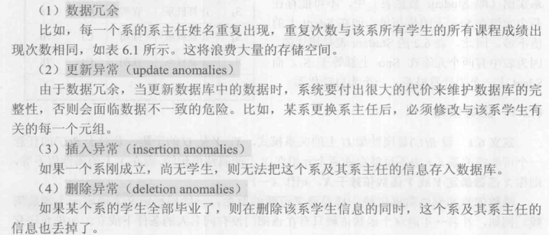
范式的种类
第一范式(1NF)
第二范式(2NF)
第三范式(3NF)
BC范式(BCNF)
第四范式(4NF)
第五范式(5NF)

Slide 34
各种范式之间的联系
一个低一级范式的关系模式，通过模式分解可以转换为若干个高一级范式的关系模式的集合，这种过程就叫规范化(normalization)
1NF
2NF
3NF
BCNF
4NF
5NF
5NF⊂4NF⊂BCNF⊂3NF⊂2NF⊂1NF

Slide 35
6.2.4 2NF
1NF的定义
如果一个关系模式R的所有属性都是不可分的基本数据项，则R∈1NF
第一范式是对关系模式最起码的要求。不满足第一范式的数据库模式不能称为关系数据库。
但是满足第一范式的关系模式并不一定是一个好的关系模式。

Slide 36
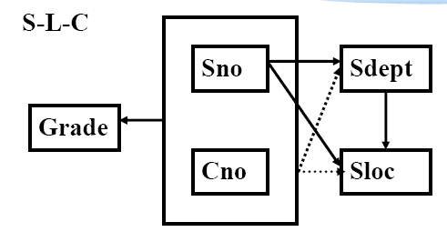




































例4. 关系模式S-L-C (Sno, Sdept, Sloc, Cno, Grade) Sloc为学生住处，假设每个系的学生住在同一个地方
插入异常
删除异常
数据冗余度大
修改复杂
S-L-C的码为(Sno, Cno)
S-L-C满足第一范式
非主属性Sdept和Sloc部分函数依赖于码

Slide 37
S-L-C不是一个好的关系模式
原因：Sdept, Sloc部分函数依赖于码
解决方法
S-L-C分解为两个关系模式，以消除这些部分函数依赖
SC (Sno, Cno, Grade)
S-L (Sno, Sdept, Sloc)

Slide 38
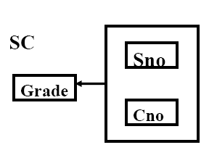
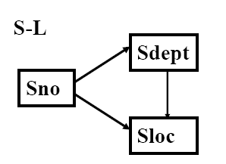
关系模式SC的码为 (Sno，Cno)
关系模式S-L的码为Sno
非主属性对码都是完全函数依赖

Slide 39
2NF
定义6.6 若R∈1NF，且每一个非主属性完全函数依赖于码，则R∈2NF。

Slide 40
2NF
采用投影分解法将一个1NF的关系分解为多个2NF的关系，可以在一定程度上减轻原1NF关系中存在的插入异常、删除异常、数据冗余度大、修改复杂等问题。
将一个1NF关系分解为多个2NF的关系，并不能完全消除关系模式中的各种异常情况和数据冗余。

Slide 41
6.2.5 3NF
定义6.7 关系模式R<U, F> 中若不存在这样的码X，属性组Y及非主属性Z
(Z ⊆Y), 使得X→Y，Y→Z成立，Y→X，则称R<U, F>∈3NF。
若R∈3NF，则每一个非主属性既不是部分依赖于码也不传递依赖于码。

Slide 42
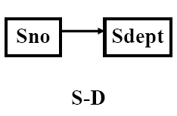
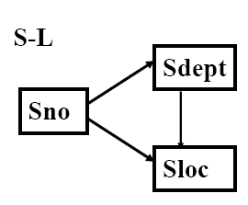
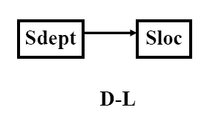
例：2NF关系模式S-L (Sno, Sdept, Sloc)
中存在非主属性对码的传递函数依赖，
S-L ∉ 3NF

Slide 43
3NF
采用投影分解法将一个2NF的关系分解为多个3NF关系，可以在一定程度上解决原2NF关系中存在插入异常、删除异常、数据冗余度大、修改复杂等问题。
将一个2NF关系分解为多个3NF的关系后，仍然不能完全消除关系模式中的各种异常情况和数据冗余。

Slide 44
6.2.6 BCNF
定义6.8 关系模式R<U, F>∈1NF， 若X→Y且Y⊆X时X必含有码， 则R<U, F>∈BCNF
等价于：每一个决定因素都包含码

Slide 45
BCNF
若R∈BCNF
所有非主属性对每一个码都是完全函数依赖
所有的主属性对每一个不包含它的码，也是完全函数依赖
没有任何属性完全函数依赖于非码的任何一组属性
比2NF更强一些：若R∈1NF，且每一个非主属性完全函数依赖于码

Slide 46
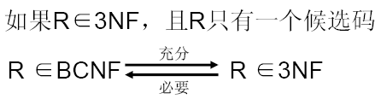
BCNF vs. 3NF
R∈BCNF
R∈3NF
×

Slide 47
BCNF举例
例5. 关系模式C (Cno，Cname，Cpno)
C∈3NF
C∈BCNF
例6. 关系模式S (Sno，Sname，Sdept，Sage)
假定S有两个码Sno，Sname
S∈3NF
S∈BCNF

Slide 48
例7. 关系模式SJP (S，J，P)
S: 学生，J: 课程, P: 名次
函数依赖： (S，J)→P； (J，P)→S
(S，J)与 (J，P)都可以作为候选码,属性相交
SJP∈3NF
SJP∈BCNF

Slide 49
例8. 在关系模式STJ (S，T，J)中，S表示学生，T表示教师，J表示课程
函数依赖：(S，J)→T，(S，T)→J，T→J
候选码：(S，J)和(S，T)
STJ ∈ 3NF，没有任何非主属性对码 部分依赖或传递依赖
STJ ∉BCNF，T是决定因素，T不包含码

Slide 50
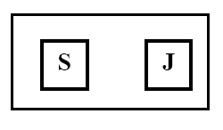
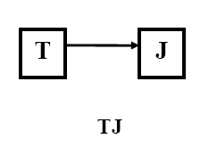
解决方法：将STJ分解为二个关系模式
ST(S，T) ∈ BCNF， TJ(T，J)∈ BCNF
没有任何非主属性对码的部分函数依赖和传递函数依赖

Slide 51
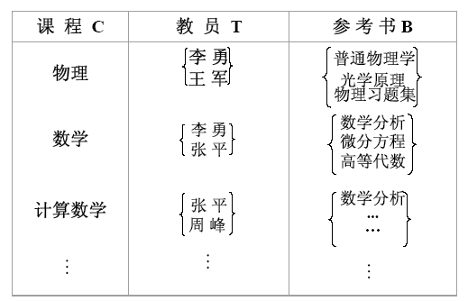
6.2.7 多值依赖
例9. 学校中某一门课程由多个教师讲授，他们使用相同的一套参考书。每个教员可以讲授多门课程，每种参考书可以供多门课程使用。

Slide 52
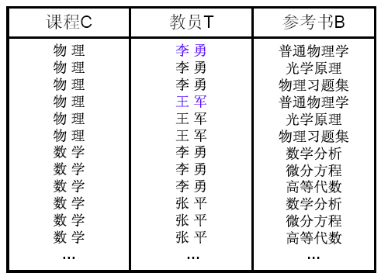
Teaching∈BCNF
Teaching具有唯一候选码 (C，T，B)， 即全码
数据冗余度大
插入复杂
修改复杂
删除复杂

Slide 53
多值依赖
定义6.9 设R(U)是属性集U上的一个关系模式。X, Y, Z是U的子集，并且Z=U-X-Y。关系模式R(U)中多值依赖 X→→Y成立，当且仅当对R(U)的任一关系r，给定一对(x, z)值，有一组Y的值，这组值仅仅决定于x值而与z值无关。

Slide 54
多值依赖等价的形式化定义
在R (U)的任一关系r中，如果存在元组t, s 使得t[X]=s[X]，那么就必然存在元组w，v∈r，(w，v可以与s，t相同)，使得w[X] = v[X] = t[X]，而w[Y]=t[Y]，w[Z]=s[Z]，v[Y]=s[Y]，v[Z]=t[Z]（即交换s，t元组的Y值所得的两个新元组必在r中），则Y多值依赖于X，记为X→→Y。这里，X，Y是U的子集，Z=U-X-Y。

Slide 55
平凡的多值依赖 vs. 非平凡的多值依赖
若X→→Y，而Z＝φ(即Z为空)，则称X→→Y为平凡的多值依赖
否则称X→→Y为非平凡的多值依赖

Slide 56
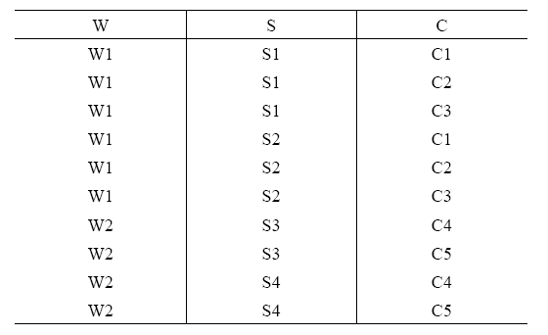
例10. 关系模式WSC（W，S，C） W表示仓库，S表示保管员，C表示商品
假设每个仓库有若干个保管员，若干种商品
每个保管员保管所在的仓库的所有商品
每种商品被所有保管员保管

Slide 57
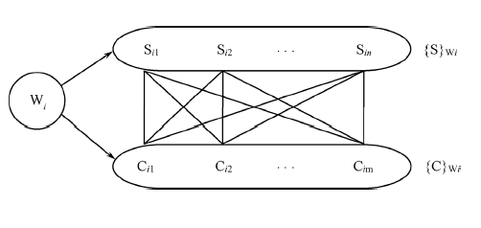
完全二分图
W→→S 且 W→→C

Slide 58
多值依赖的性质
多值依赖具有对称性
若X→→Y，则X→→Z，其中Z＝U－X－Y
多值依赖具有传递性
若X→→Y，Y→→Z， 则X→→Z –Y
函数依赖是多值依赖的特殊情况，若X→Y，则X→→Y
若X→→Y，X→→Z，则X→→YZ
若X→→Y，X→→Z，则X→→Y∩Z
若X→→Y，X→→Z，则X→→Y-Z，X→→Z-Y

Slide 59
多值依赖与函数依赖的区别
多值依赖的有效性与属性集的范围有关
若X→→Y在U上成立则在W(XY⊆W⊆U)上一定成立
反之不然，若X→→Y在W(W⊂U)上成立，在U上并不一定成立
若函数依赖X→Y在R(U)上成立，则对于任何Y′⊂Y均有X→Y′ 成立。而多值依赖X→→Y若在R(U)上成立，不能断言对于任何Y′⊂ Y有X→→Y′成立。

Slide 60
6.2.8 4NF
定义6.10 关系模式R<U, F>∈1NF，如果对于R的每个非平凡多值依赖X→→Y (Y⊆X)，X都含有码，则R∈4NF
如果R ∈ 4NF，则R ∈ BCNF
不允许有非平凡且非函数依赖的多值依赖
允许的非平凡多值依赖是函数依赖
定义：关系模式R属于1NF，对于R中的每一个非平凡多值依赖X→→Y，X都含有码，则R属于4NF

Slide 61
例：Teaching(C,T,B) ∉ 4NF
存在非平凡的多值依赖C→→T，且C不是码
用投影分解法把Teaching分解为如下两个关系模式：
CT(C, T) ∈ 4NF
CB(C, B) ∈ 4NF
C→→T， C→→B是平凡的多值依赖

Slide 62
6.2.9 规范化小结
关系数据库的规范化理论是数据库逻辑设计的工具
目的：尽量消除插入、删除异常，修改复杂，数据冗余
基本思想：逐步消除数据依赖中不合适的部分
实质：概念的单一化

Slide 63














关系模式的规范化过程
1NF
↓
2NF
↓
3NF
↓
BCNF
↓
4NF
消除非主属性对码的部分函数依赖
消除决定因素非码的非平凡函数依赖
消除非主属性对码的传递函数依赖
消除主属性对码的部分和传递函数依赖
消除非平凡且非函数依赖的多值依赖

Slide 64
规范化小结
不能说规范化程度越高的关系模式越好
在设计数据库模式结构时，必须对现实世界的实际情况和用户应用需求作进一步分析，确定一个合适、能够反映现实世界的模式。
上面的规范化步骤可以在其中任何一步终止。

Slide 65
6.3 数据依赖的公理系统
定义6.11 对于满足一组函数依赖F 的关系模式R <U, F>，其任何一个关系r，若函数依赖X→Y都成立, (即r中任意两元组t，s， 若t[X] = s[X]，则t[Y]=s[Y])，则称 F逻辑蕴含X→Y。

Slide 66





Armstrong公理系统
设U为属性集总体，F是U上的一组函数依赖，对关系模式R <U, F >有以下推理规则
A1.自反律 (Reflexivity rule)： 若Y ⊆X ⊆ U，则X →Y为F所蕴含。
A2.增广律 (Augmentation rule)：若X→Y为F所蕴含，且Z⊆U，则XZ→YZ为F所蕴含。
A3.传递律 (Transitivity rule)：若X→Y及Y→Z为F所蕴含，则X→Z为F所蕴含。

Slide 67
定理6.1 Armstrong推理规则是正确的
自反律: 若Y⊆X ⊆U，则X →Y为F所蕴含。
证明
设Y⊆X ⊆U，对R <U，F> 的任一关系r中的任意两个元组t，s。
若t[X]=s[X]，由于Y ⊆ X，有t[Y]=s[Y]；
所以X→Y成立，自反律得证。

Slide 68
增广律: 若X→Y为F所蕴含，且Z⊆U，则XZ→YZ 为F所蕴含。
证明
设X→Y为F所蕴含，且Z⊆U
设R<U ，F> 的任一关系r中任意的两个元组t，s；
若t[XZ]=s[XZ]，则有t[X]=s[X]和 t[Z]=s[Z]；
由X→Y，于是有t[Y]=s[Y]，所以 t[YZ]=s[YZ]，所以XZ→YZ为F所蕴含，增广律得证。

Slide 69
传递律：若X→Y及Y→Z为F所蕴含，则X→Z为F所蕴含。
证明
设X→Y及Y→Z为F所蕴含。
对R<U，F> 的任一关系r中的任意两个元组t，s；
若t[X]=s[X]，由于X→Y，有t[Y]=s[Y]
再由Y→Z，有t[Z]=s[Z]，所以X→Z为 F所蕴含，传递律得证。

Slide 70
Armstrong公理的推理规则
合并规则：由X→Y，X→Z，有X→YZ。
伪传递规则：由X→Y，WY→Z，有XW→Z。
分解规则：由X→Y及Z⊆Y，有X→Z。

Slide 71
根据合并规则和分解规则，可得引理6.1，即 X→A₁ A₂…A_{k}成立的充分必要条件是X→A_{i}成立 (i=l，2，…，k)。

Slide 72
Armstrong公理系统是有效、完备的
有效性：由F出发根据Armstrong公理推导出来的每一个函数依赖一定在F⁺中。
完备性：F⁺中的每一个函数依赖，必定可以由F出发根据Armstrong公理推导出来。

Slide 73
函数依赖的闭包
定义6.l2 在关系模式R<U, F>中为F所逻辑蕴含的函数依赖的全体叫作F的闭包(closure)，记为F⁺。
定义6.13 设F为属性集U上的一组函数依赖，X⊆U， X_{F}⁺ ={ A | X→A能由F 根据Armstrong公理导出}， X_{F}⁺称为属性集X关于函数依赖集F 的闭包。

Slide 74
关于闭包的引理
引理6.2. 设F为属性集U上的一组函数依赖，X, Y⊆U，X→Y能由F 根据Armstrong 公理导出的充分必要条件是Y⊆X_{F}⁺。
用途：将判定X→Y是否能由F根据Armstrong公理导出的问题，转化为求出X_{F}⁺ ，判定Y是否为X_{F}⁺的子集的问题。

Slide 75
算法6.1 求属性集X (X⊆U) 关于U上函数依赖集F 的闭包X_{F}⁺
Input：X，F
Output：X_{F}⁺
Steps:
令X ⁽⁰⁾=X，i=0
求B，这里B={ A | (∃V)(∃W)(V→W ∈ F∧ V ⊆ X^{(i)} ∧ A∈W )}
X^{(i+1)}=B∪X^{(i)}
判断X^{(i+1)}= X^{(i)}吗?
若相等或X^{(i)} =U , 则X^{(i)}就是X_{F}⁺, Stop
若否，则i=i+l，返回第（2）步。

Slide 76
算法 6.1
对于算法6.1，令a_{i} =|X^{(i)}|，{a_{i} }形成一个步长大于1的严格递增的序列，序列的上界是|U|，因此该算法最多|U| - |X| 次循环就会终止。

Slide 77
函数依赖的闭包
例1. 已知关系模式R<U，F>，其中 U={A, B, C, D, E }；F={AB→C，B→D，C→E，EC→B，AC→B},
求 (AB)_{F}⁺
设X⁽⁰⁾ =AB；
X⁽¹⁾ =AB∪CD=ABCD
X⁽⁰⁾≠ X⁽¹⁾
X⁽²⁾ = X⁽¹⁾ ∪BE=ABCDE
X⁽²⁾ = U，算法终止。
(AB)_{F}⁺ =ABCDE

Slide 78
Armstrong公理系统的有效性与完备性
定理6.2. Armstrong公理系统是有效、完备的。
证明：
有效性：可由定理6.1得证
完备性：只需证明逆否命题: 若函数依赖X→Y不能由F从Armstrong公理导出，那么它必然不为F所蕴含。

Slide 79
函数依赖集等价
定义6.14 如果G⁺=F⁺，就说函数依赖集F覆盖G（F是G的覆盖，或G是F的覆盖），或F与G等价。

Slide 80
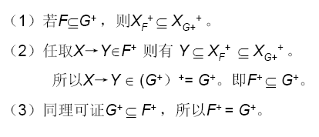
引理6.3 F⁺ = G⁺ 的充分必要条件是 F⊆G⁺ ，和G⊆F^{+。}
证明: 必要性显然，只证充分性

Slide 81















































最小依赖集(minimal cover)
定义6.15 如果函数依赖集F满足下列条件，则称F为一个极小函数依赖集。亦称为最小依赖集或最小覆盖
F中任一函数依赖的右部仅含有一个属性。
F中不存在这样的函数依赖X→A，使得F与F - {X→A}等价。
F中不存在这样的函数依赖X→A， X有真子集Z使得F - {X→A}∪{Z→A}与F等价。

Slide 82
例2. 关系模式S<U，F>，其中：
U={ Sno, Sdept, Mname, Cno, Grade}，
F={ Sno→Sdept，Sdept→Mname，(Sno，Cno)→Grade }，
设F ' ={Sno→Sdept，Sno→Mname，Sdept→Mname，(Sno，Cno)→Grade，(Sno，Sdept)→Sdept}
F是最小覆盖，而F '不是
F ' - {Sno→Mname}与F '等价
F ' - {(Sno，Sdept)→Sdept}也与F '等价

Slide 83
极小化过程
定理6.3 每一个函数依赖集F均等价于一个极小函数依赖集F_{m}。此F_{m}称为F的最小依赖集。
证明: 构造性证明，找出F的一个最小依赖集。

Slide 84
极小化过程
逐一检查F中各函数依赖FD_{i}：X→Y，若Y=A₁A₂ …A_{k}，k > 2，则用{ X→A_{j} | j=1, 2,…,k} 来取代X→Y。
逐一检查F中各函数依赖FD_{i}：X→A，令G=F-{X→A}，若A∈X_{G}⁺， 则从F中去掉此函数依赖。
逐一取出F中各函数依赖FD_{i}：X→A，设X=B₁B₂…B_{m}，逐一考查B_{i} （i=l，2，…，m），若A ∈ (X-B_{i})_{F}⁺，则以X-B_{i} 取代X。

Slide 85
例3. F = {A→B，B→A，B→C，A→C，C→A}
F_{m1}, F_{m2}都是F的最小依赖集
F_{m1}= {A→B，B→C，C→A}
F_{m2}= {A→B，B→A，A→C，C→A}
F的最小依赖集F_{m}不唯一
极小化过程( 定理6.3的证明)也是检验F是否为极小依赖集的一个算法

Slide 86
6.4 模式的分解
把低一级的关系模式分解为若干个高一级的关系模式的方法不是唯一的
只有能够保证分解后的关系模式与原关系模式等价，分解方法才有意义

Slide 87
e.g. R<U, F>, U = {Sno, Sdept, Mname}, F = { Sno→Sdept, Sdept →Mname}
分解方法可以有多种
ρ₁= {R₁<Sno, ϕ>, R₂<Sdept, ϕ>, R₃<Mname, ϕ> }
ρ₂= {R₁<{Sno, Sdept}, {Sno→Sdept}>, R₂<{Sno, Mname}, {Sno→Mname}
ρ₃= {R₁<{Sno, Sdept}, {Sno→Sdept}>, R₂<{Sdept, Mname}, {Sdept→Mname}

Slide 88
模式的分解
定义6.16 关系模式R<U,F>的一个分解是指 ρ = { R₁<U₁,F₁>, R₂<U₂,F₂>, …, R_{n}<U_{n},F_{n}>}，其中U=U₁∪U₂ ∪… U_{n} ，并且没有U_{i} ⊆U_{j}，1≤ i, j ≤ n, F_{i} 是F在U_{i} 上的投影

Slide 89
定义6.17 函数依赖集合 {X→Y | X→Y ∈F⁺∧XY ⊆U_{i} } 的一个覆盖F_{i} 叫作F 在属性U_{i} 上的投影。

Slide 90
关系模式分解的标准
分解具有无损连接性 (Lossless join)
分解要保持函数依赖 (Preserve functional dependency)
分解既要保持函数依赖，又要具有无损连接性

Slide 91
本节要讨论的问题
“无损连接性”和“保持函数依赖”的含义是什么？如何判断？
对于不同的分解等价定义，究竟能达到何种程度的分离，即分离后的关系模式是第几范式？
如何实现分离，给出分解的算法。

Slide 92
具有无损连接性的模式分解
关系模式R<U, F>的一个分解
ρ ={R₁<U₁, F₁>, R₂<U₂, F₂>, …, R_{k}<U_{k},F_{k}>}
若R与R₁、R₂、…、R_{k}自然连接的结果相等，则称关系模式R的这个分解ρ具有无损连接性 (Lossless join)。
具有无损连接性的分解保证不丢失信息。
无损连接性不一定能解决插入异常、删除异常、修改复杂、数据冗余等问题。

Slide 93
算法 6.2 判别一个分解的无损连接性
ρ ={R₁<U₁, F₁>, …, R_{k}<U_{k},F_{k}>}是R<U, F>的一个分解，U={A₁, …, A_{n}}, F={FD₁, FD₂, …, FD_{ρ}}，不妨设F是一个极小依赖集。
建立一张n列k行的表，每一列对应一个属性，每一行对应分解中的一个关系模式。若属性A_{j}属于U_{i}，则在j列i行交叉处填上a_{j}，否则填上b_{ij}。
对每一个FD_{i}做下列操作：找到X_{i}所对应的列中具有相同符号的那些行。考察这些行中l_{i}列的元素，若其中有a_{li}，则全部改为a_{li}；否则全部改为b_{mli}，m是这些行的行号最小值。
如在某次更改后有一行成为a₁,a₂, …, a_{n}则算法终止。 ρ 具有无损连接性，否则ρ 不具有无损连接性。

Slide 94
例5. 已知R<U, F>，U={A, B, C, D, E}, F={AB→C, C→D, D→E}，R的一个分解为R₁(A, B, C), R₂(C, D), R₃(D,E)，此分解具有无损连接性。
A | B | C | D | E
a₁ | a₂ | a₃ | b₁₄ | b₁₅
b₂₁ | b₂₂ | a₃ | a₄ | b₂₅
b₃₁ | b₃₂ | b₃₃ | a₄ | a₅
初始表
A | B | C | D | E
a₁ | a₂ | a₃ | a₄ | b₁₅
b₂₁ | b₂₂ | a₃ | a₄ | b₂₅
b₃₁ | b₃₂ | b₃₃ | a₄ | a₅
A | B | C | D | E
a₁ | a₂ | a₃ | a₄ | a₅
b₂₁ | b₂₂ | a₃ | a₄ | a₅
b₃₁ | b₃₂ | b₃₃ | a₄ | a₅

Slide 95
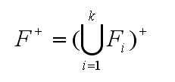
保持函数依赖的模式分解
定义 6.19 若 ，
则R<U, F>的分解 ρ = { R₁<U₁, F₁>, …, R_{k}<U_{k}, F_{k}> }保持函数依赖。
F所逻辑蕴含的函数依赖一定也由分解得到的某个关系模式中的函数依赖F_{i}所逻辑蕴含

Slide 96
模式的分解
如果一个分解具有无损连接性，则它能够保证不丢失信息。
如果一个分解保持了函数依赖，则它可以减轻或解决各种异常情况。
分解具有无损连接性和分解保持函数依赖是两个互相独立的标准。具有无损连接性的分解不一定能够保持函数依赖；同样，保持函数依赖的分解也不一定具有无损连接性。

Slide 97
分解算法
算法6.2 判别一个分解的无损连接性。
算法6.3 (合成法) 转换为3NF的保持函数依赖的分解。
算法6.4 转换为3NF既有无损连接性又保持函数依赖的分解。
算法6.5 (分解法) 转换为BCNF的无损连接分解。
算法6.6 达到4NF的具有无损连接性的分解。

Slide 98
小结
若要求分解保持函数依赖，那么模式分解一定能够达到3NF，但不一定能够达到BCNF。
若要求分解既保持函数依赖，又具有无损连接性，则可以达到3NF，但不一定能够达到BCNF。
若要求分解具有无损连接性，那么一定能够达到4NF。

Slide 99
思考题
设计一个关系，使之满足1NF而不满足2NF
设计一个关系，使之满足2NF而不满足3NF
设计一个关系，使之满足3NF而不满足BCNF

